Slide 1
Fully Convolutional Networks

Slide 2
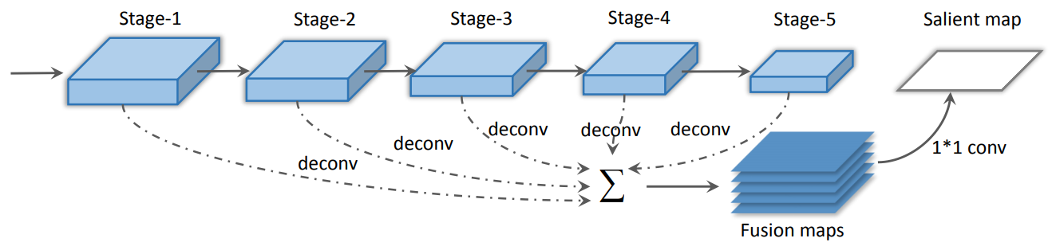
1. Text Block Detection
Text-Block FCN Network (convert the VGG 16)

Slide 3
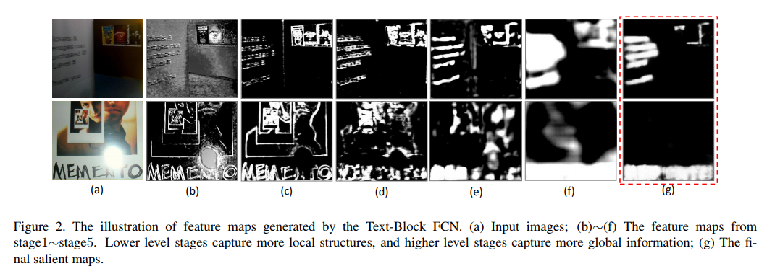
1. Text Block Detection

Slide 4
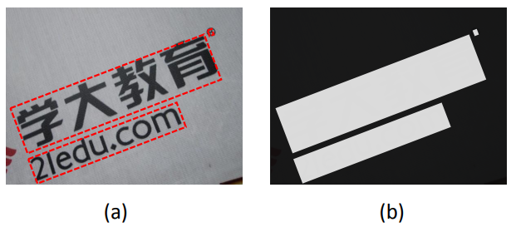
1. Text Block Detection
Kết quả của quá trình “Text Block” Detection.
(b) được gọi là “Text Block”

Slide 5
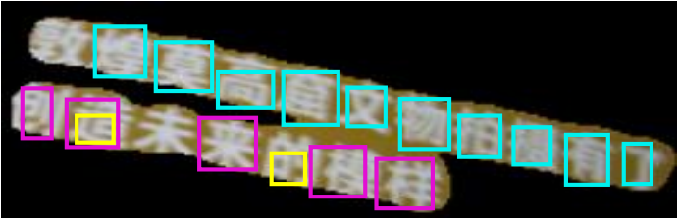
2.Text Line Candidate Generation
2.1. Trích xuất kí tự
Sử dụng phương pháp MSER để trích xuất ra các kí tự từ Text Block được phát hiện ở bước trên.

Slide 6
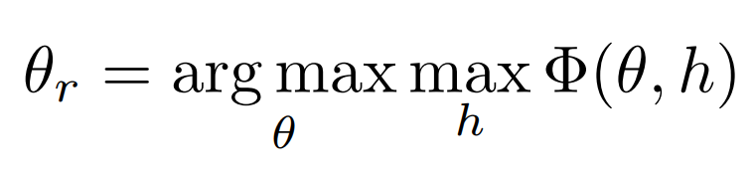
2.Text Line Candidate Generation
2.2. Phát hiện hướng văn bản
Ta vẽ một đường thẳng đi qua các hộp kí tự được phát hiện ở bước trên.
Việc ước tính, phát hiện hướng của văn bản phụ thuộc số lượng của các hộp kí tự mà đường thẳng đi qua.
Công thức xác định góc nghiêng của dòng văn bản

Slide 7
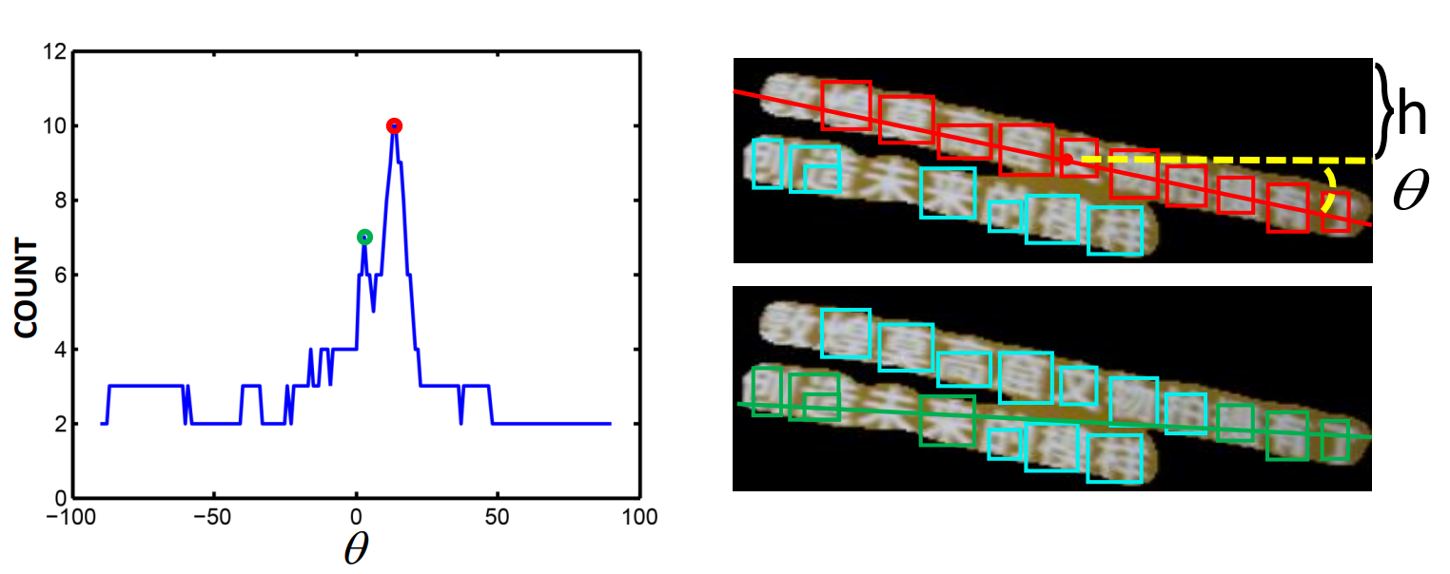
2.Text Line Candidate Generation
2.2. Phát hiện hướng văn bản
Mô tả phương pháp:

Slide 8
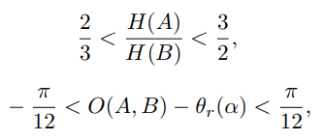
2. Text Line Candidate Generation
2.3. Tạo ra Text Line
Các cặp kí tự được nhóm lại với nhau bằng 2 điều kiện sau:
Trong đó: H(A), H(B) là chiều cao của hộp kí tự A, B
O(A, B) là góc của đường thẳng nối từ tâm A ->B
θr: là góc của Text Line được ước tính ở trên

Slide 9
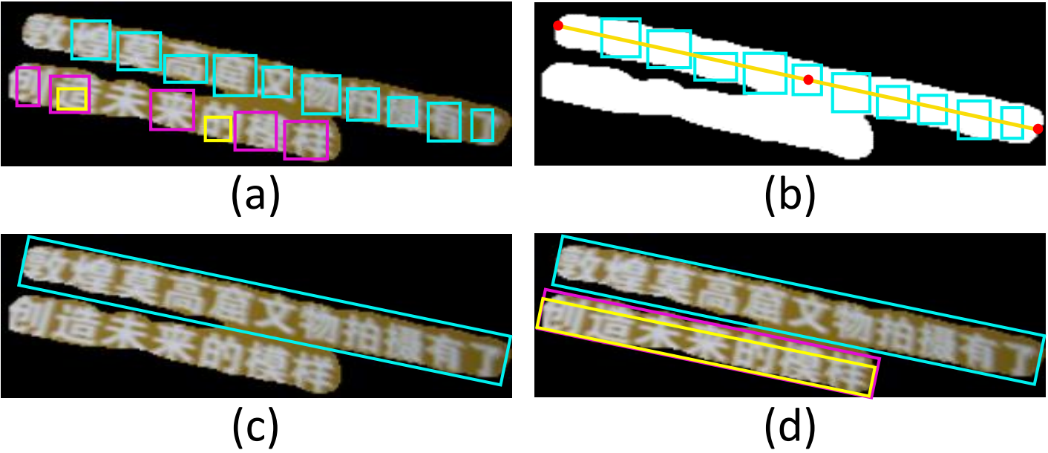
2. Text Line Candidate Generation
2.3. Tạo ra Text Line
Mỗi nhóm sẽ tạo ra được 1 Bounding Box (c) nó được coi là các TextLine candidates (d).

Slide 10
3. Text Line Candidates Classification
Mục đích của bước này là loại bỏ các TextLine candidates sai.
Để làm điều đó paper sử dụng model “Character-Centroid FCN”
Mô tả Input-Output của model:

Slide 11
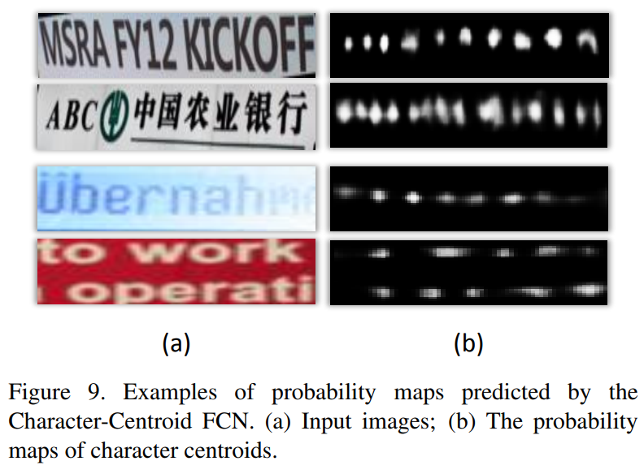
3. Text Line Candidates Classification

Slide 12


3. Text Line Candidates Classification
Tiêu chí đánh giá output:
Với mỗi output bao gồm:
Intensity criterion: là false text line candidate nếu thoản mãn 1 trong 2 điều kiện:
Nếu số lượng character centroids < 2
Giá trị trung bình xác suất < 0.6
Geometric criterion: Ý tưởng: Sự xuất hiện của các centroids thường xấp xỉ là một đường thẳng
Công thức:

Slide 13
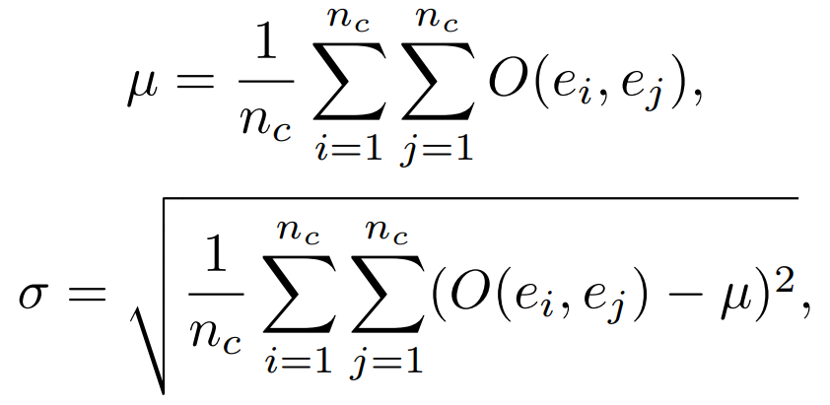


3. Text Line Candidates Classification
Trong đó: là góc giữa 2 centroid i và j.
Các TextLine candidates được cho là true nếu: phương sai và độ lệch chuẩn:

